Slide 1


Lernerfolgskontrolle
Vor, während und nach der Vorlesung
Gerd Kortemeyer
Associate Professor (tenured) of Physics Education
Director, LON-CAPA Project
Michigan State University
z.Zt. Massachusetts Institute of Technology

Slide 2
Technologie-Einsatz in der universitären Lehre?
Muss in die Lernumgebung eingebunden sein!
Unterstützung der Lernziele - nicht Technologie um der Technologie willen
Nicht vereinzelte Technologie-Höhepunkte - konsistenter Einsatz - Lernende müssen wissen, was sie zu erwarten haben, und was erwartet wird
Technologie tritt in den Hintergrund - keine Show oder Spielerei
Produktiv - Lernende interagieren mit den Materialen - Keine Zeitverschwendung für die Lernenden
Effektives und zeitnahes Feedback an Lernende und Lehrende: Lernerfolgskontrolle

Slide 3
Assessment
Feedback an Lehrende und Lernende
Formatives Assessment:
  Lernende können ihren Fortschritt verfolgen
    Lernende bleiben nicht im Lernstoff zurück
      Besonders in der Physik ein Problem, da Themen aufeinander aufbauen und Lücken unüberbrückbar werden können
  Lehrende können den Fortschritt der Lernenden verfolgen
    Können die Lehre dem Lernen anpassen
Summatives Assessment:
  Technologie erlaubt häufigere Klausuren

Slide 4
Überblick: Das Spektrum
Vorlesungsvorbereitung
  Online-Aufgaben vor der Vorlesung
  Studierende kommen vorbereitet
  Just-In-Time Teaching
Während der Vorlesung
  Clickers
Vorlesungsnachbereitung
  Hausübungen
  Online-Diskussionen, “Helproom”
Schließlich: Klausuren
Hilft das überhaupt?
Wie ist das realistisch möglich?
  Kurs- und Lehrinhaltsverwaltung!
  Nur in USA?
Vorlesung
?

Slide 5
Vorlesungsvorbereitung
Studierende kommen vorbereitet
Just-In-Time Teaching

Slide 6
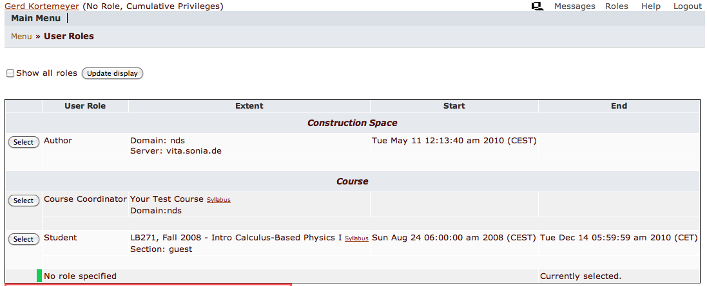
  Online-Aufgaben vor der Vorlesung

Slide 7
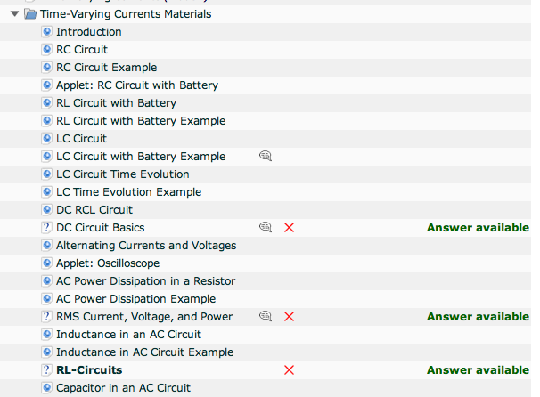
Online-Aufgaben vor der Vorlesung
Einfache Fragen, eingebettet in die online Materialien
Fällig vor der Vorlesung

Slide 8
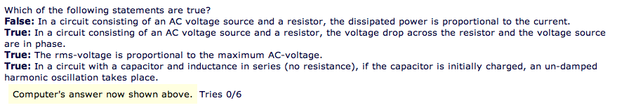
Online-Aufgaben vor der Vorlesung
Stellen sicher, dass die Studierenden die Materialien lesen
Fragen können direkt basierend auf die Materialien beantwortet werden (niedriges Bloom-Level)
Aufgaben leicht verschieden für verschiedene Studierende
  Studierende können nicht einfach „abschreiben“
  Mehr später
Studierenden kommen vorbereitet

Slide 9
Just-In-Time
Anpassung der Vorlesung an tatsächliche Probleme
Als ich mir vorhin Ihre Hausübungen anschaute, stellte ich fest, dass Sie keine Probleme mit relativistischer Quantenfeldtheorie haben, aber anscheinend mit Bruchrechnung. Deshalb werde ich heute morgen …

Slide 10
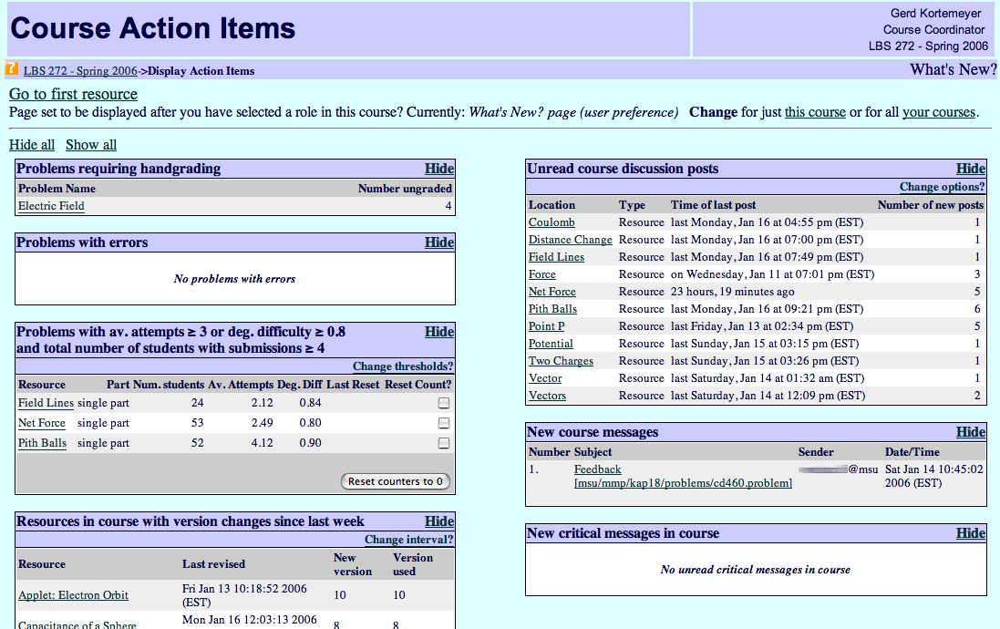
Just-In-Time
Diskussionen
Schwere Probleme
Unterstützung vor der Vorlesung durch Kursmanagementstatistiken

Slide 11
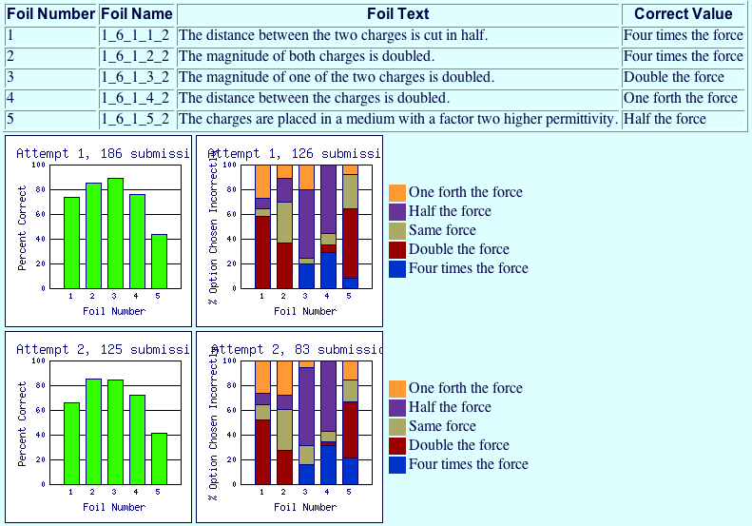
Just-In-Time

Slide 12
Während der Vorlesung
Clicker

Slide 13
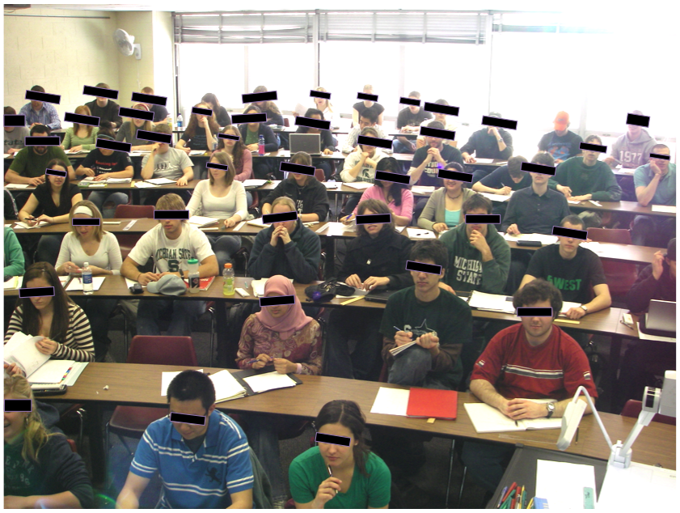
Clicker
Versteht er nicht, dass wir das nicht verstehen?
Alles klar … nee, Moment mal!
Gähn!
Was es wohl in der Mensa gibt?
Alle anderen kapieren das vielleicht ... ich nicht.
Leider nur zu oft: Anonyme Gruppe von Studierenden. Was geht in ihren Köpfen vor?

Slide 14
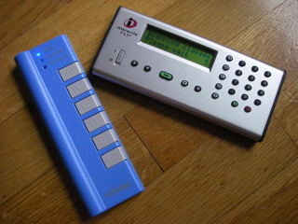
Clicker
Radiofrequenz- Sender
Einer pro Studierender
Studierende können während der Vorlesung Antworten einreichen

Slide 15
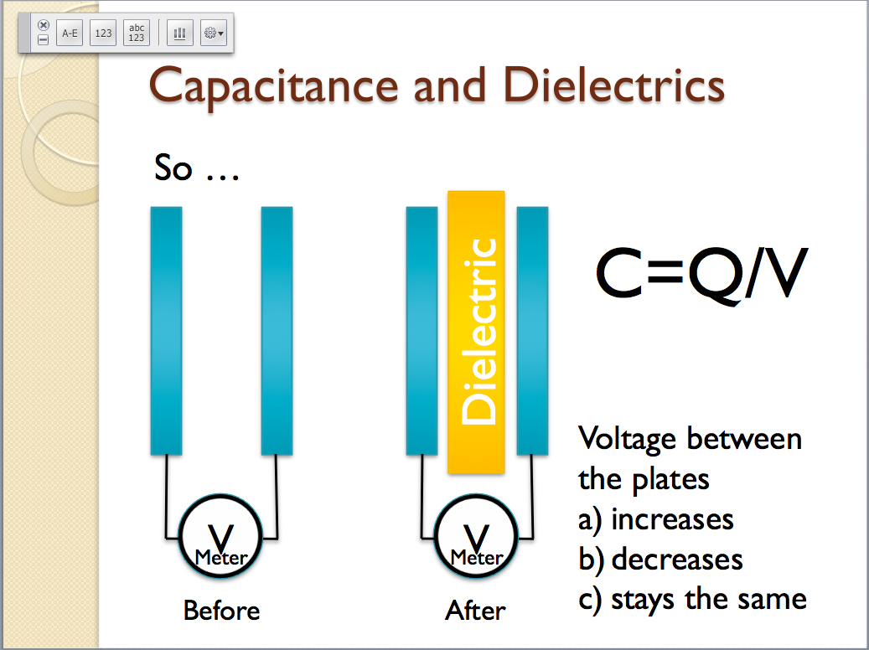
Clicker

Slide 16
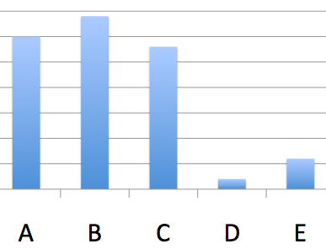
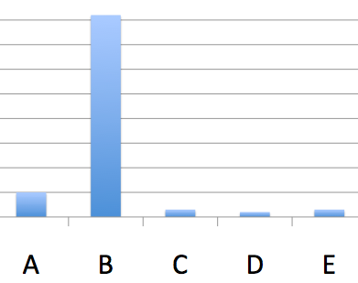
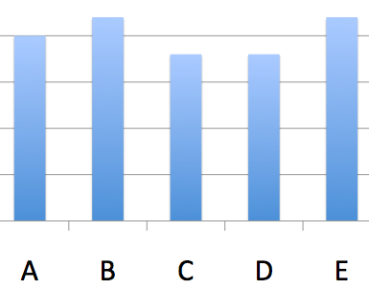
Clicker
Fortgang der Vorlesung hängt von Ergebnissen ab
  Noch einmal erklären
  Weitermachen
  Studierende diskutieren und
  noch einmal abstimmen lassen

Slide 17
Clicker
„Peer-Instruction“
Studierende können einander Konzepte manchmal besser erklären als wir
  Persönlicher Kontakt
  Wir haben häufig vergessen, wo die anfänglichen Probleme sind
Studierende lernen beim Erklären
  “Von dem Thema verstehe ich nichts, ich muss erst eine Vorlesung darüber geben”

Slide 18
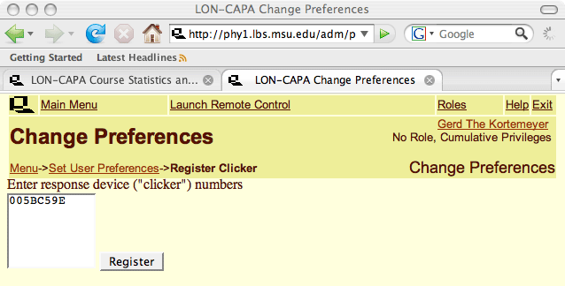
Clicker
Studierende registrieren Clicker in LON-CAPA

Slide 19
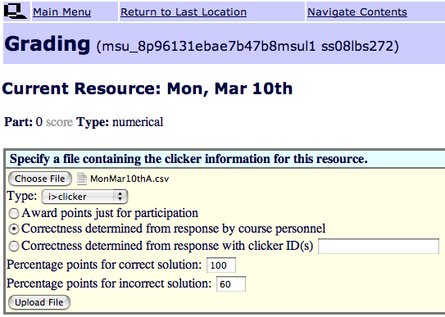
Clicker
Punkte für korrekte und inkorrekte Antworten

Slide 20
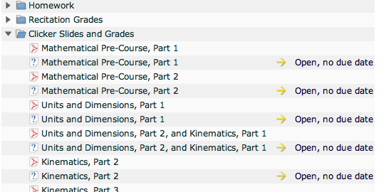
Clicker
Eingebunden in Kurs, zusammen mit Vorlesungsfolien

Slide 21
Vorlesungsnachbereitung
Hausübungen
“Helprooms”

Slide 22
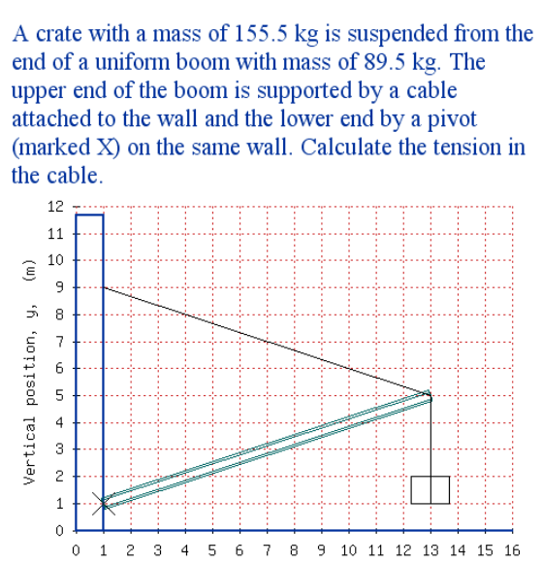
Hausübungen
Randomisierte Probleme

Slide 23
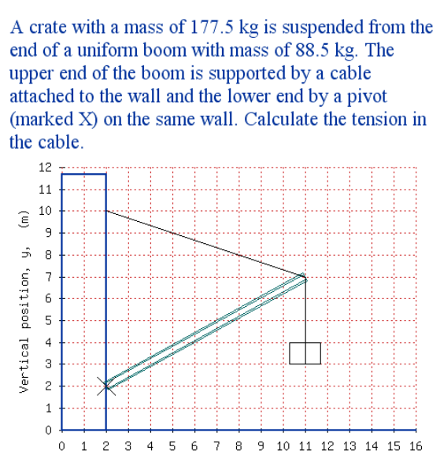
Hausübungen
Randomisierte Probleme

Slide 24
Hausübungen
Randomisierte Probleme: Studierende können und sollen zusammenarbeiten

Slide 25
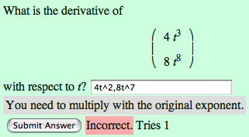
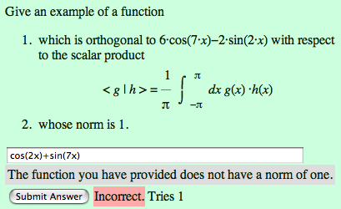
Hausübungen
… besondere Stärken in Mathematik
  Einschließlich Unterstützung von
    LaTeX
    Maxima
    R

Slide 26
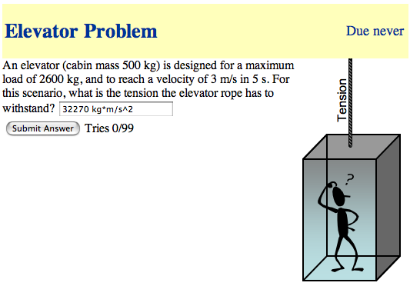
Hausübungen
… Physikalische Einheiten

Slide 27
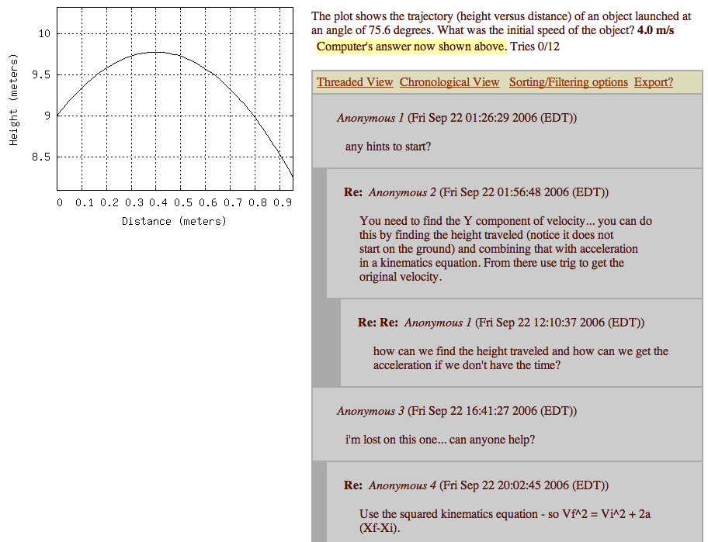
Online Diskussionen
Diskussionen
Wiederrum:
Peer-Instruction.

Slide 28
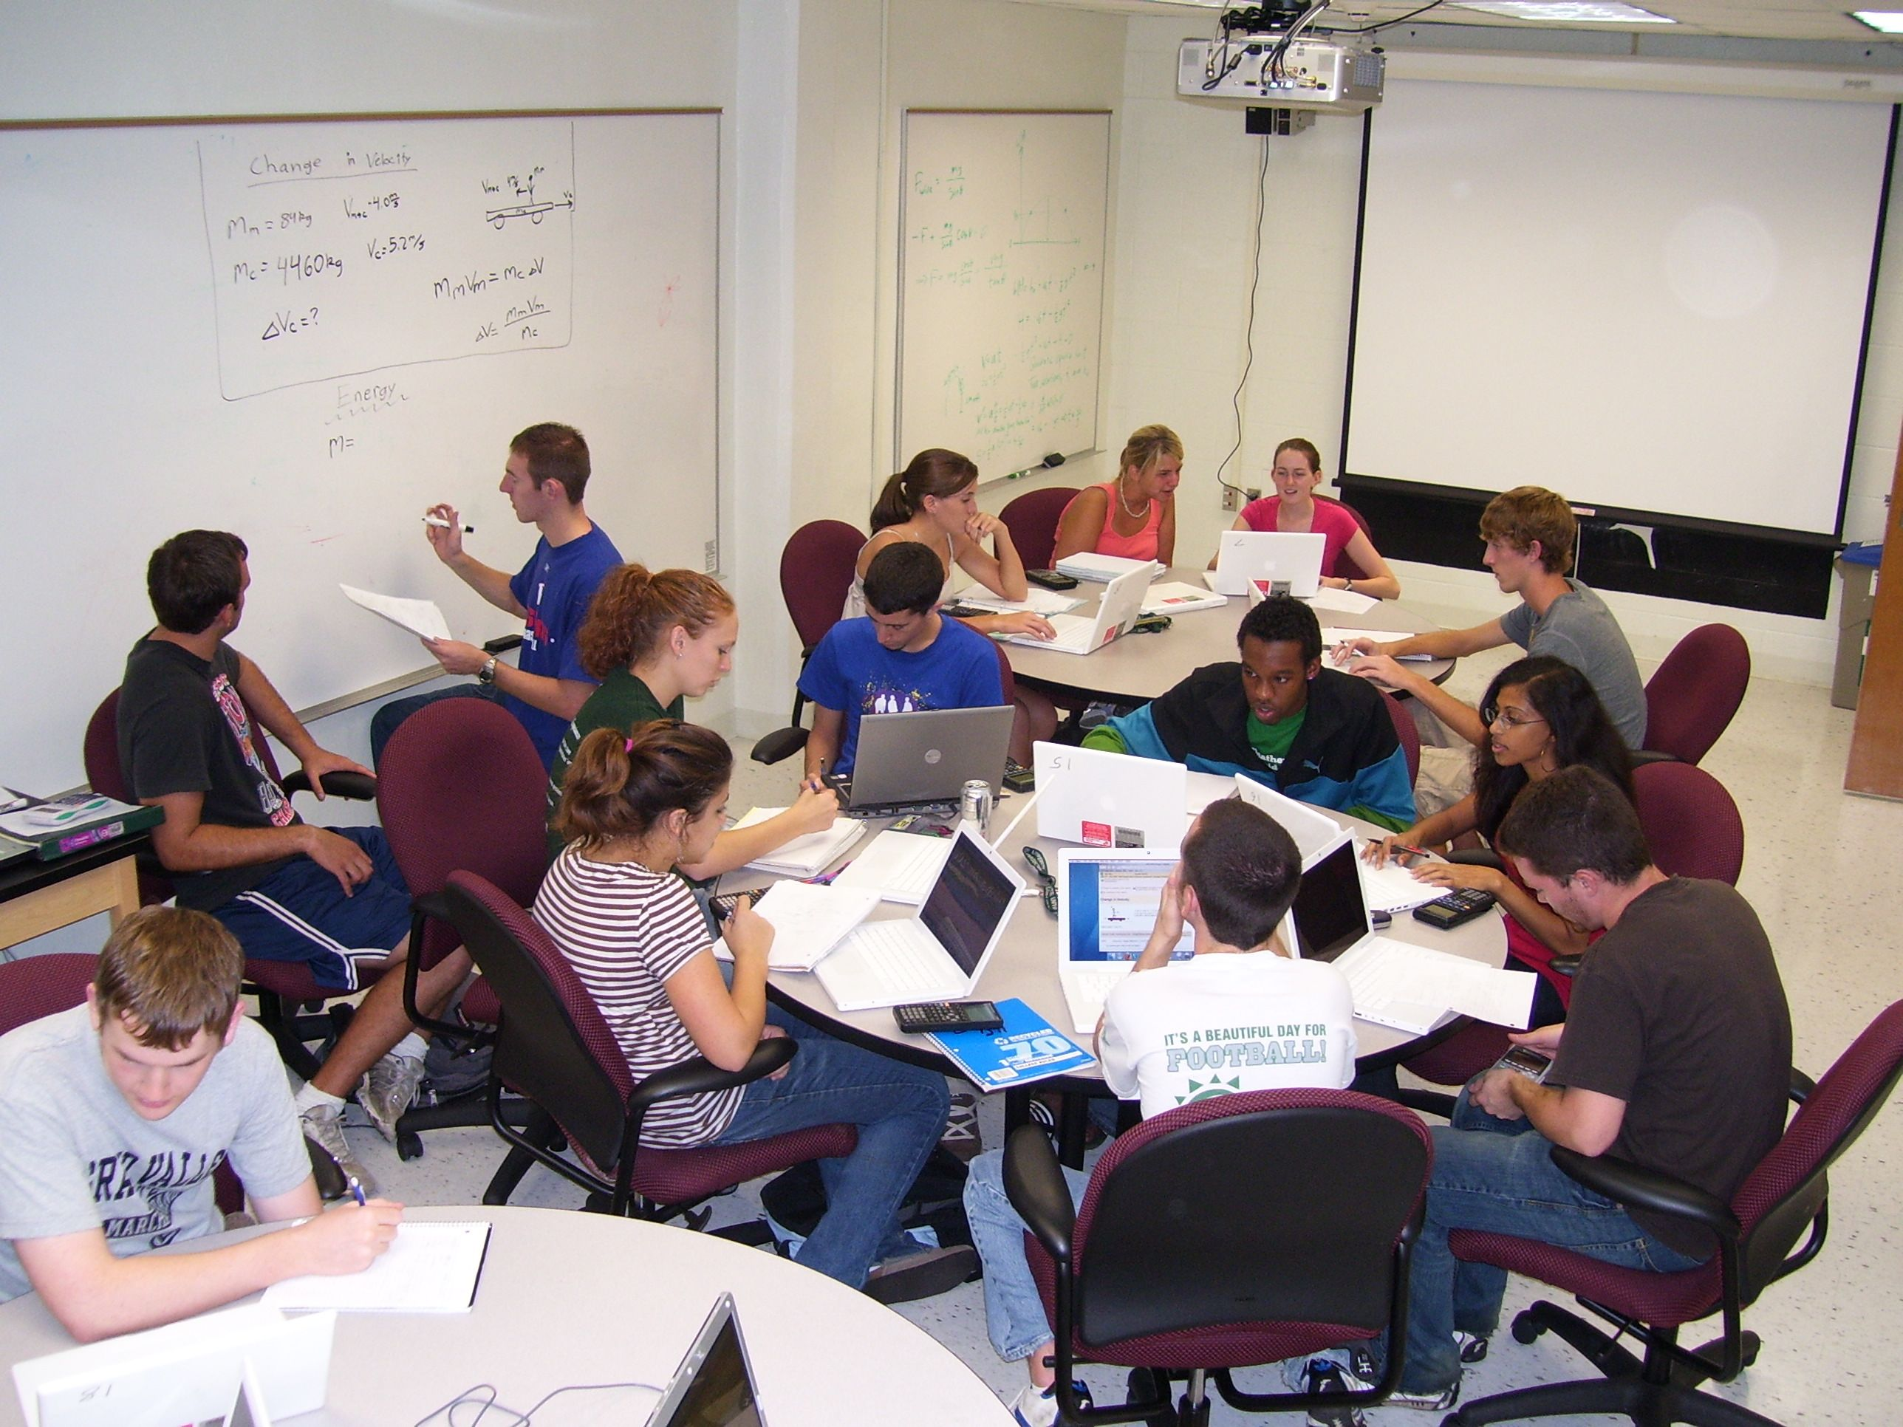
Helprooms
HiWis abends verfügbar
Kollaborativ
Peer-Instruction
Finden Sie den HiWi!

Slide 29
Klausuren

Slide 30
Klausuren
Definitiv nicht kollaborativ!
In USA: mangels Personal oft größtenteils “Bubblesheet”
Jeder Studierende hat eine eigene Version

Slide 31
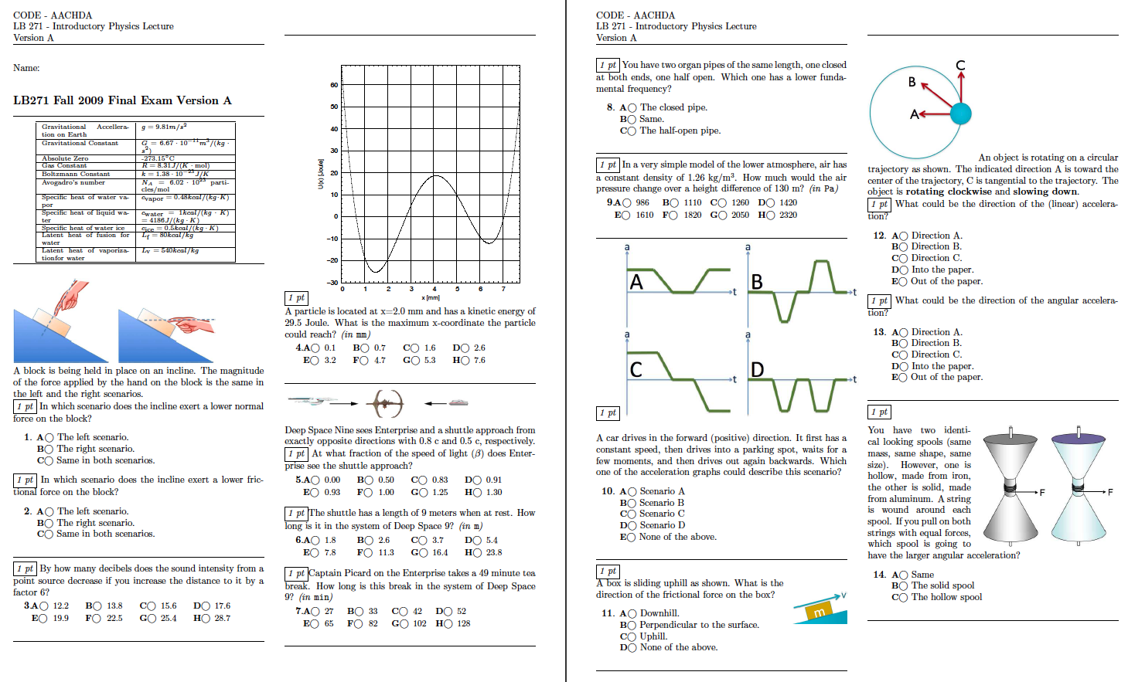
Klausuren

Slide 32
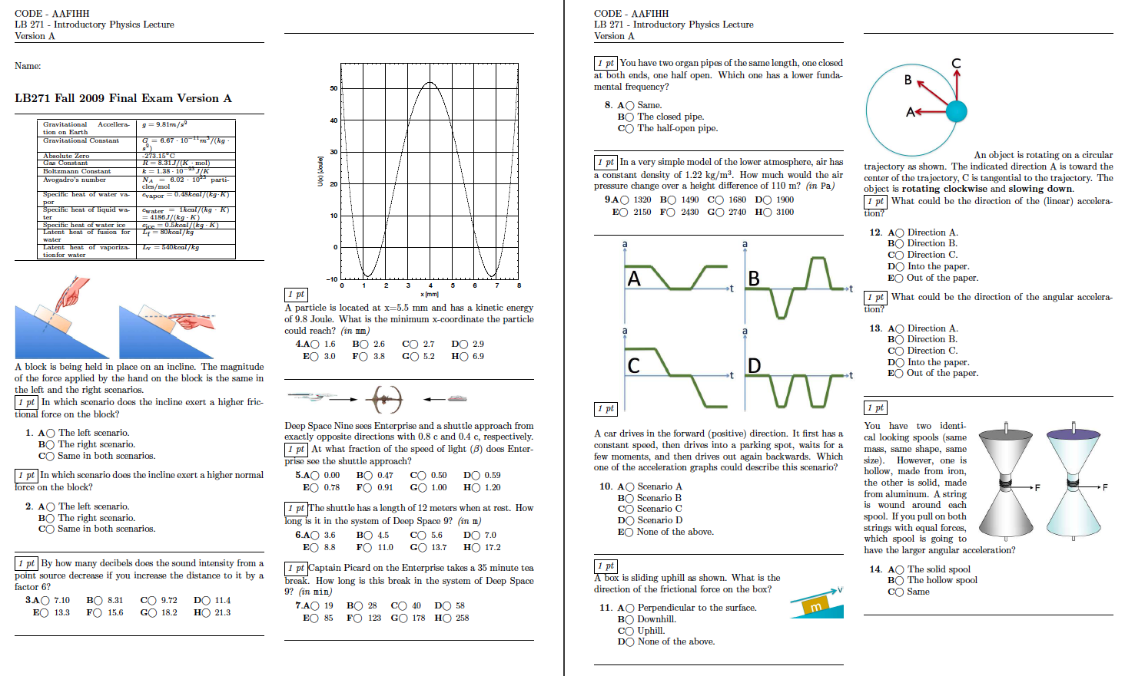
Klausuren

Slide 33
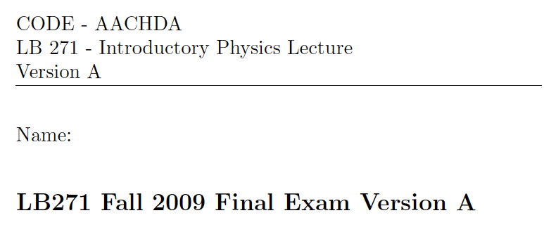
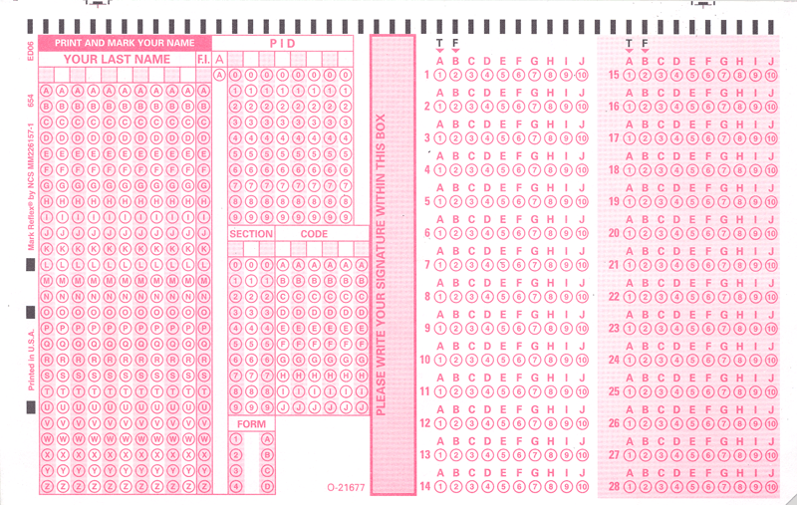
Klausuren

Slide 34
Klausuren
Technologie erlaubt es, häufiger kleinere Klausuren zu geben
Früherkennung von Problemen
Studierende fallen nicht hinterher
Ein “Ausrutscher” keine Tragödie
Wird von Studierenden klar bevorzugt in Kursevaluationen

Slide 35
Bevor wir weitermachen …
… hilft das alles eigentlich?

Slide 36
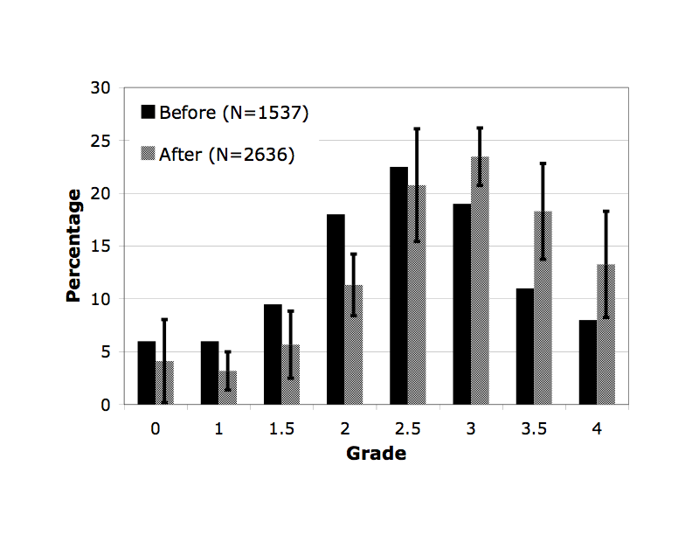
Lernerfolg
Einführender Physikkurs für Nebenfächler
Noten vor und nach der Einführung von online Hausübungen

Slide 37
Lernerfolg
Hilft besonders Studierenden, die auf der Schwelle zum Durchfallen stehen.
Durchgefallen

Slide 38
Lernerfolg
Geschlechterspezifisch (anderer Physikkurs)
1. Sem. (ohne)
2. Sem. (mit)

Slide 39
Wie ist der realistisch möglich?
Das verlangt sehr viele Aufgaben!

Slide 40
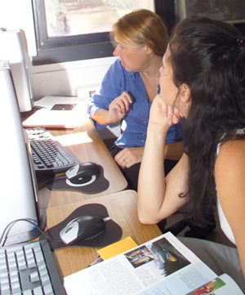
Wiederverwendung
Das Erstellen von online Materialien ist viel Arbeit
Zuviel Arbeit für einen einzigen Kurs
Viele Materialien sind leicht zwischen Kursen und Institutionen austauschbar

Slide 41


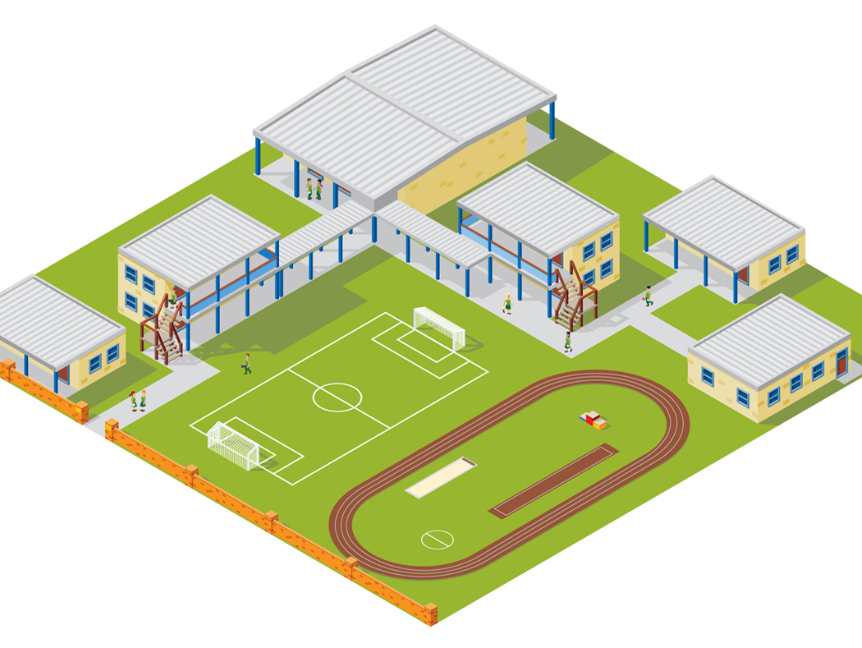



LON-CAPA Architektur
WWW
Web
Lehrender
Interserver
Campus A
Campus B
WWW
Campus C
Netzwerk von Servern,
das Schulen und Universitäten verbindet
Studierender

Slide 42

LON-CAPA Architektur
Campus A
Campus B
Kursverwaltung
Kursverwaltung
Mixing/Sequencing
Mixing/Sequencing
Gemeinsames Digital Library System

Slide 43
Die LON-CAPA Gemeinschaft
Shared content repository with almost 450,000 resources
Almost 200,000 online homework problems

Slide 44
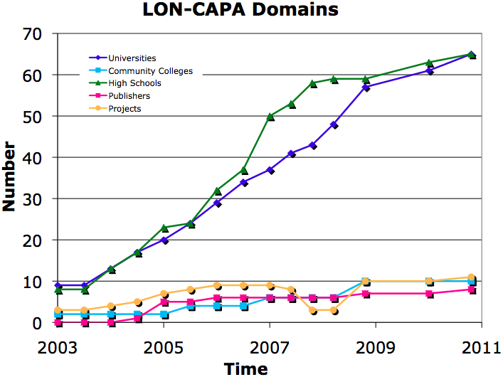
Die LON-CAPA Gemeinschaft

Slide 45
LON-CAPA Einschreibungen

Slide 46
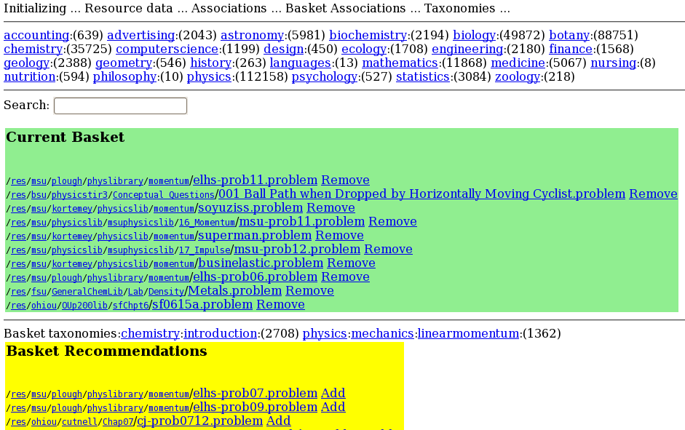
In Arbeit: Empfehlungssystem

Slide 47
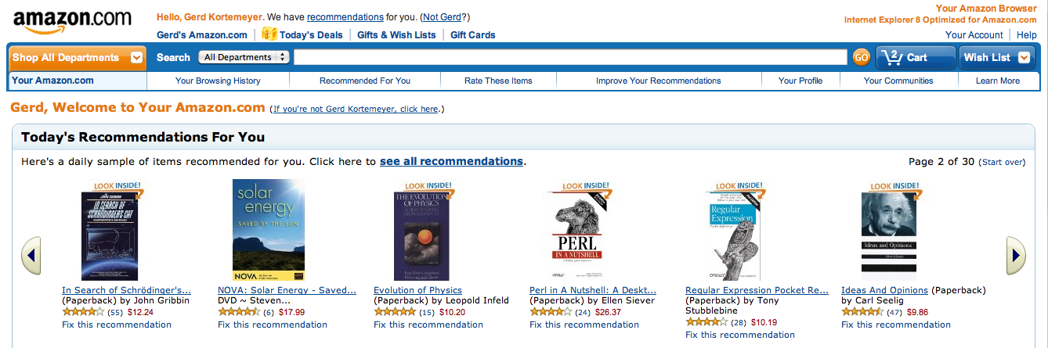
In Arbeit: Empfehlungssystem

Slide 48
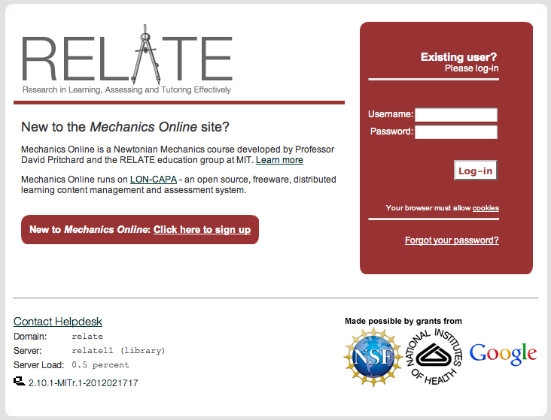
Neue Richtung: Offene Kurse
MIT Physikkurs, offen für alle

Slide 49
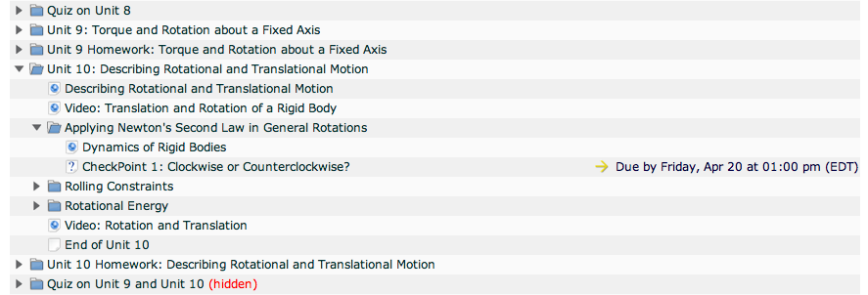
Neue Richtung: Offene Kurse
Online Materialien, Hausübungen und Quize

Slide 50
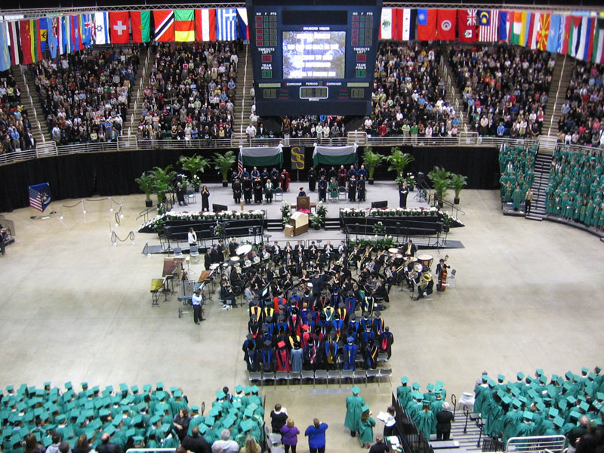
Nur in den USA?

Slide 51
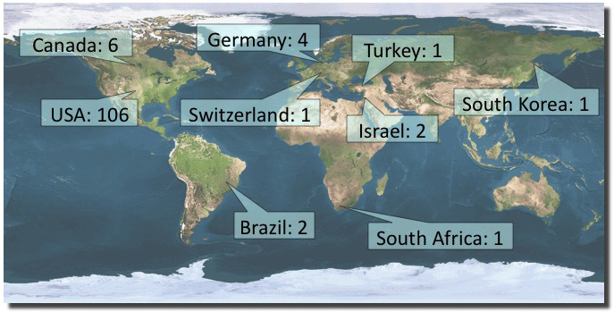
Nur in den USA?
Im Moment hauptsächlich in Nordamerika
Einige Installationen in Deutschland

Slide 52
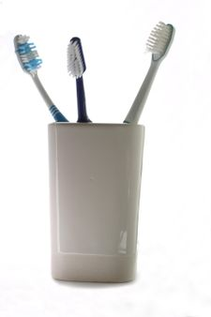
Deutschland?
Einwände in Deutschland
  Verschulung der Lehre
  „Deutsche Professoren teilen lieber ihre Zahnbürste als ihre Vorlesungsskripte“

Slide 53
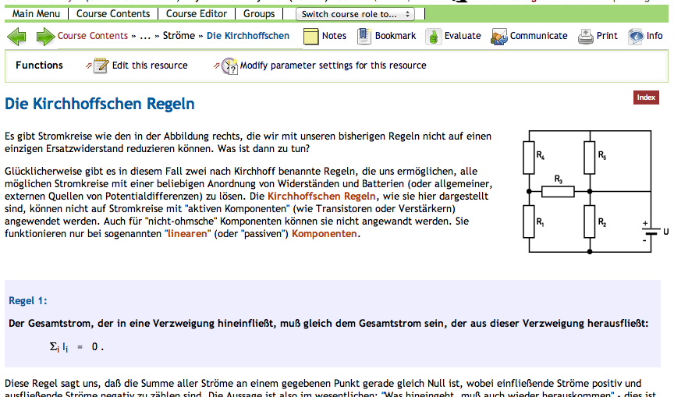
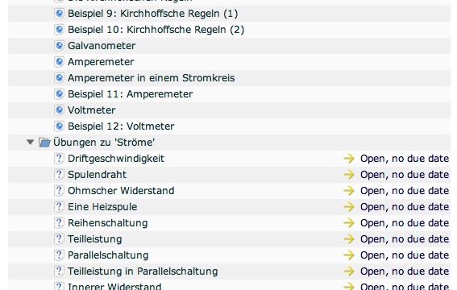
Universität Frankfurt
Universität Frankfurt
Physik für Pharmazeuten, Biologen, Physiker
Online Text und Hausübungen

Slide 54

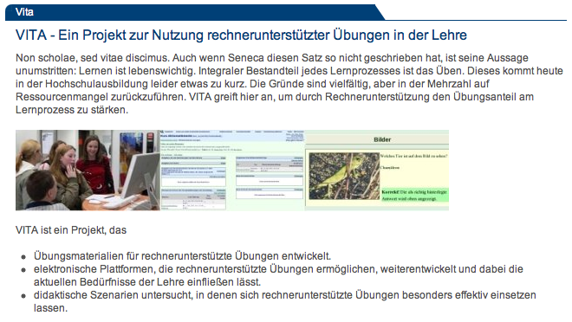
Niedersächsische Hochschulen
Ostfalia
Hannover
Lübeck

Slide 55
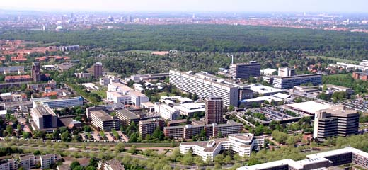
Medizinische Hochschule
Medizinische Hochschule Hannover
  Übungsaufgaben, “Physik für Mediziner”

Slide 56
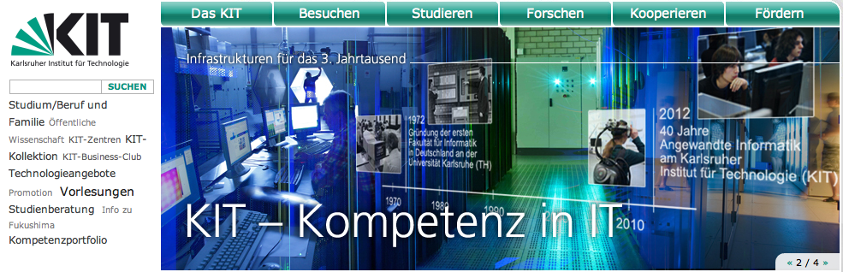
Karlsruhe
Karlsruhe Institut für Technologie
  wird gerade eingerichtet

Slide 57
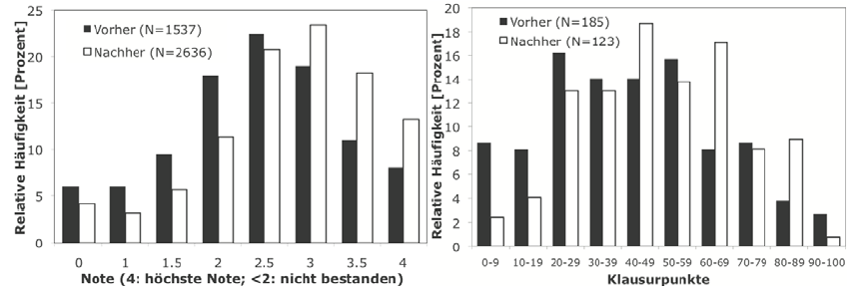
Vergleichsstudien
Effizienz in Deutschland?
MSU
Ostfalia

Slide 58
Vergleichsstudien
Gerd Kortemeyer and Peter Riegler, Large-Scale E-Assessments, Prüfungsvor- und -nachbereitung: Erfahrungen aus den USA und aus Deutschland, Zeitschrift für E-Learning, Volume 5, Issue 1, (2010)
Peter Riegler and Gerd Kortemeyer, Praxisbericht: Mehrwert freier elektronischer Übungsaufgaben in MINT-Fächern, Zeitschrift für E-Learning, Volume 5, Issue 3, (2010)
Peter Riegler and Gerd Kortemeyer, Gender Differences in Computer Aided Assessments, Wismarer Frege Reihe (Wismar Frege Series), Heft 03/2010, 23-28 (2010)
Susanne Bellmer, Gerd Kortemeyer, and Peter Riegler, Computerbewertete Übungen in mathematischen, technischen und naturwissenschaftlichen Grundlagenfächern, in Auf dem Weg zu exzellentem E-Learning - Kooperation und Vernetzung der Hochschullehre in Niedersachsen (Hans-Jürgen Appelrath and Leonore Schulze (ed.)), Waxmann Verlag (Münster, New York, München, Berlin), ISBN 978-3-8309-2122-6 (2009)
Fazit: Kein signifikanter Unterschied im Technologieeinsatz zwischen amerikanischen und deutschen Studierenden

Slide 59
Vielen Dank!
Gerd Kortemeyer
Currently on sabbatical:
Pritchard Group (RELATE), MIT Physics
kortemey@msu.edu

